Slide 1
Mycredimmo
Calcul d’enveloppe & Coût total objet
Prospect/Client

Slide 2
Une nouvelle fonctionnalité Mycredimmo permet un calcul d’enveloppe rapide
Ce calcul rapide permet d’afficher rapidement 1 à 3 propositions commerciales, avec garantie CEGC SACCEF et assurances CNP incluses (socle + options)
Il est accessible dans Mycredimmo pour un client ou un prospect, particulier ou SCI non professionnelle
2 modes sont possibles :
  Calcul d’enveloppe ;
  Coût total objet.
Le bouton ‘Calculer proposition’ sera accessible uniquement :
  À l'étape proposition ;
  Si aucun plan de financement n'est présent sur le dossier ;
  Si au moins 1 emprunteur est renseigné sur le dossier ;
  Si pour chaque emprunteur, le code CSP et le type de contrat sont renseignés ;
  Si le montant du projet est différent de 0 en mode ‘Coût total projet’.

Slide 3
Une nouvelle fonctionnalité Mycredimmo permet un calcul d’enveloppe rapide
En mode ‘Calcul d'enveloppe’, cette fonctionnalité permettra de déterminer soit la capacité d'emprunt du(des) client(s) en fonction d'une échéance maximum choisie par le client, soit la mensualité calculée en fonction du montant projet estimé par le client
En mode ‘Coût total objet’, cette fonctionnalité permettra de calculer la proposition en fonction de l'échéance maximum choisie par le client
Une fois les propositions calculées (de 1 à 3), l'instructeur peut choisir de toutes les conserver ou de n'en conserver qu'une seule ; cela aura pour effet de venir alimenter automatiquement le financement du projet
On pourra également en mode ‘Coût total objet’, choisir d'éditer la proposition commerciale ainsi que la FSI ou l'ACA pour chaque emprunteur
En cas de modification du projet après calcul d’enveloppe, il suffit de modifier le coût du projet et de réactualiser les propositions déjà existantes

Slide 4

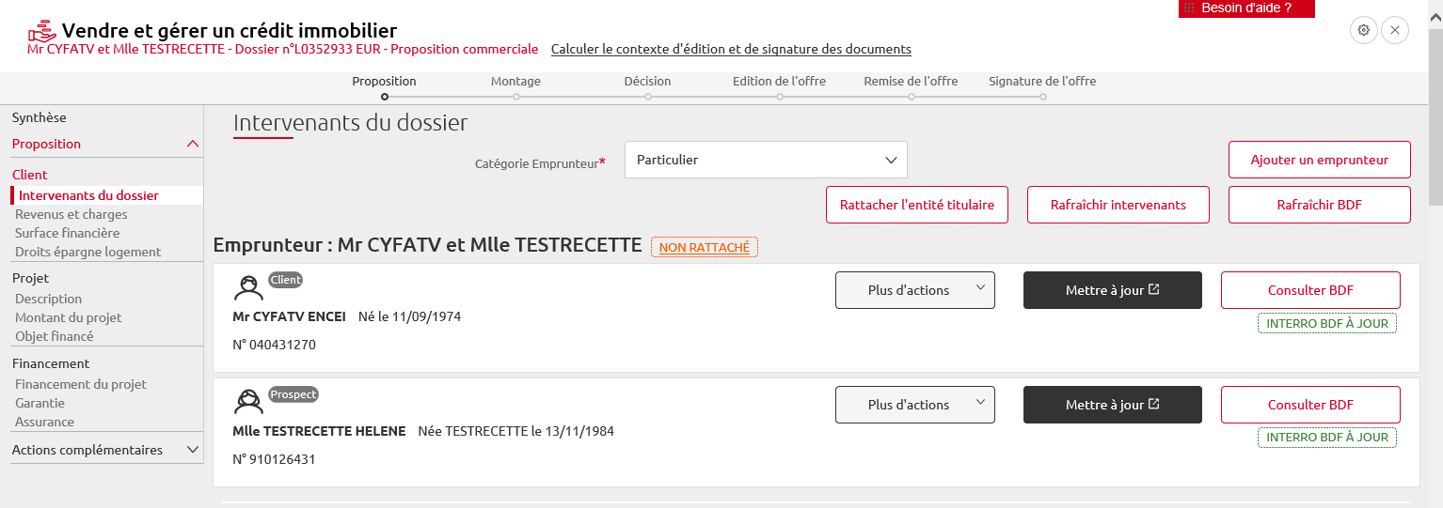
Prérequis : les informations client/prospect
Les informations suivantes doivent à minima être saisies pour un prospect ou mises à jour dans connaissance client pour un client :
Civilité
Adresse
Situation professionnelle : type de contrat, secteur d’activité et code CSP
Revenus

Slide 5
01
Le parcours
Calcul d’enveloppe

Slide 6
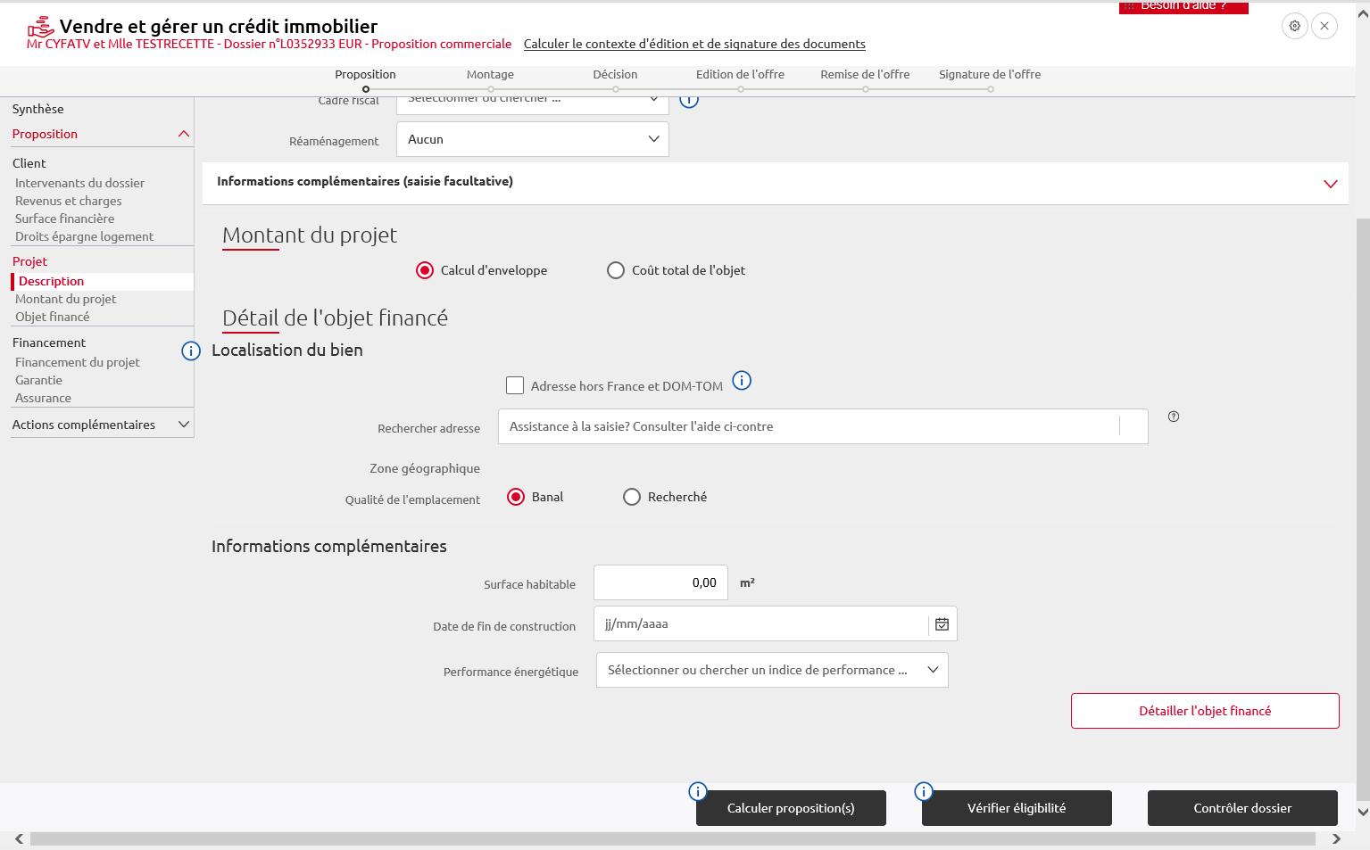
Parcours calcul d’enveloppe
1. Accès direct au bouton « Calculer proposition(s) »
Accès direct au bouton ‘Calculer proposition(s)’ en mode calcul d’enveloppe

Slide 7
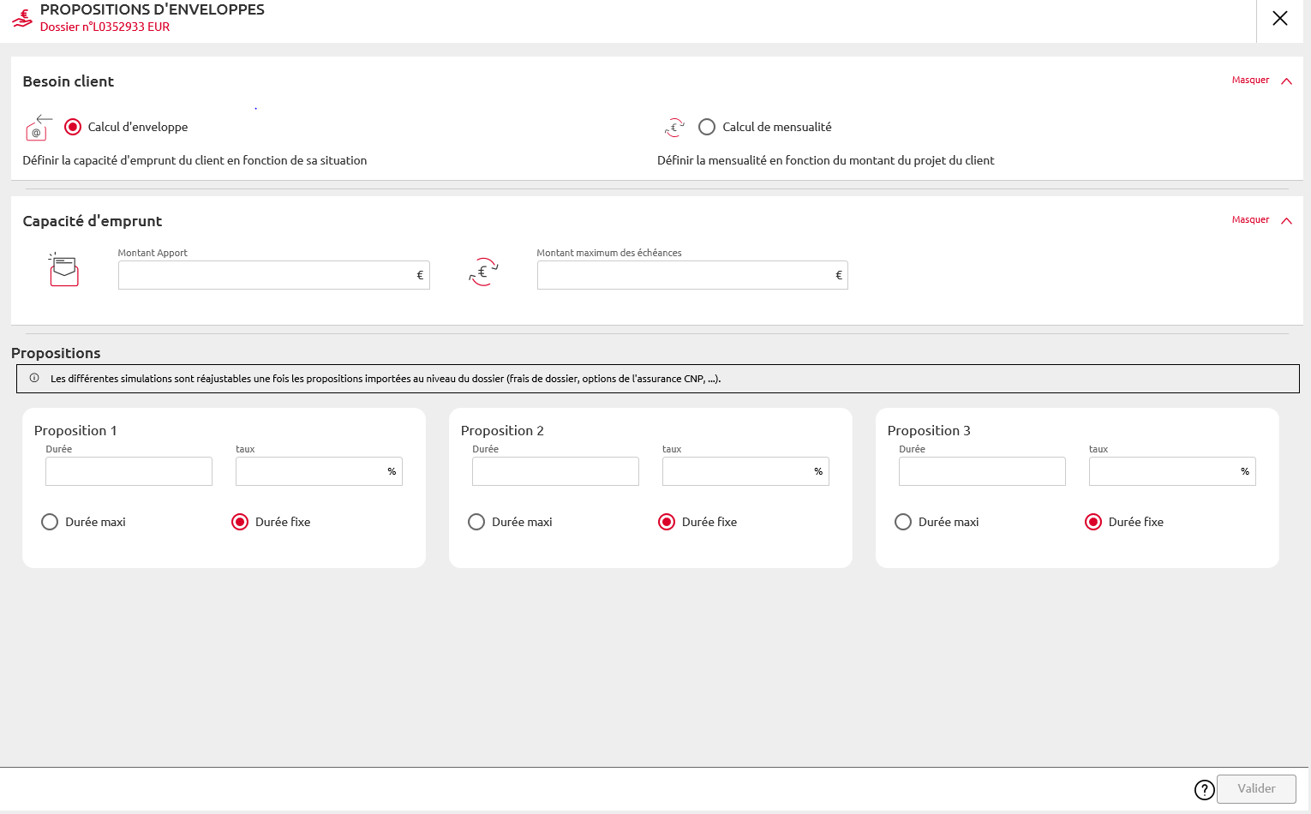
Parcours calcul d’enveloppe
2. Accès aux propositions en mode Calcul d’enveloppe
Choix du type de calcul : calcul de capacité d’emprunt ou capacité de remboursement (en mode calcul de mensualités)
Ajustement des variables pour la simulation

Slide 8
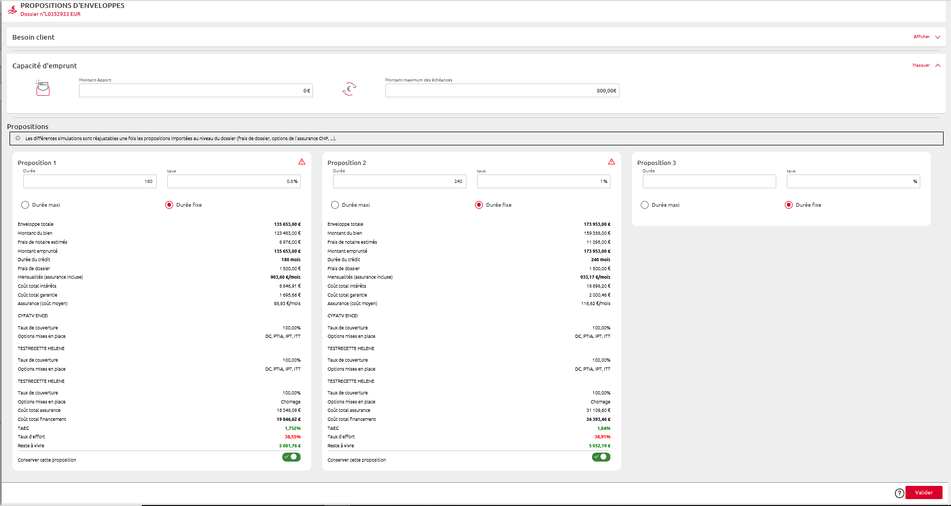
Parcours calcul d’enveloppe
2. Accès aux propositions en mode Calcul d’enveloppe
Possibilité d’ajuster la durée et/ou le taux pour chaque proposition
Restitution des différentes simulations
Possibilité de conserver entre 1 à 3 propositions (1 à minima)
Visuels sur les dépassements taux d’effort, TAEG et reste à vivre
Création des propositions conservées dans Mycredimmo

Slide 9
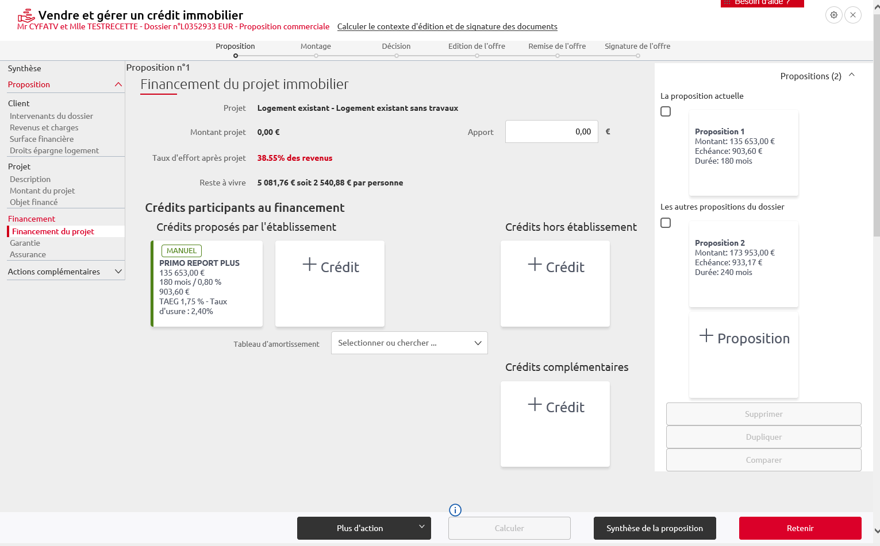
Parcours calcul d’enveloppe
3. Retour au Plan de Financement
Les autres propositions sont également disponibles à l’étape ‘Proposition commerciale’
Retour au Plan de financement avec possibilité de modifier les propositions enregistrées

Slide 10
02
Le parcours
Coût total objet

Slide 11
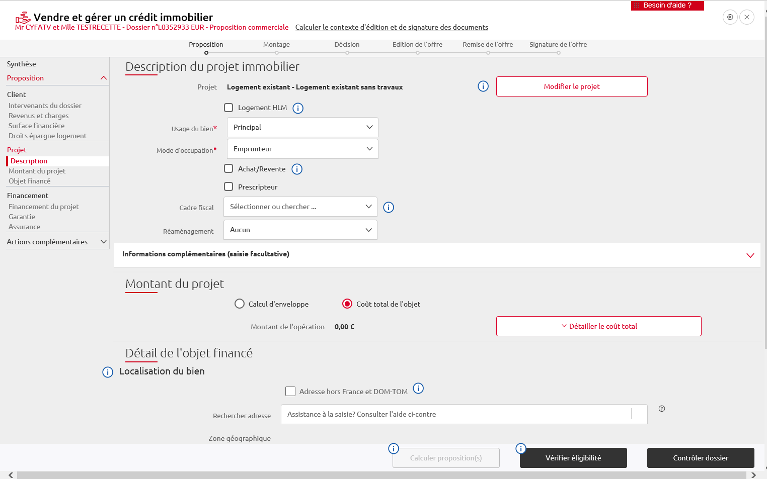
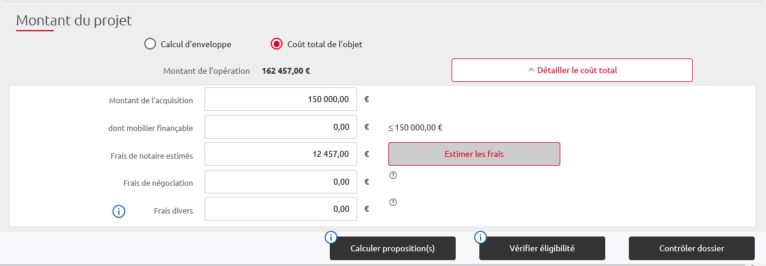
Parcours coût total objet
1. Accès au bouton « Calculer proposition(s) »
Accès au bouton ‘Calculer proposition(s)’ en mode coût total de l’objet. Renseigner le coût total de l’objet

Slide 12
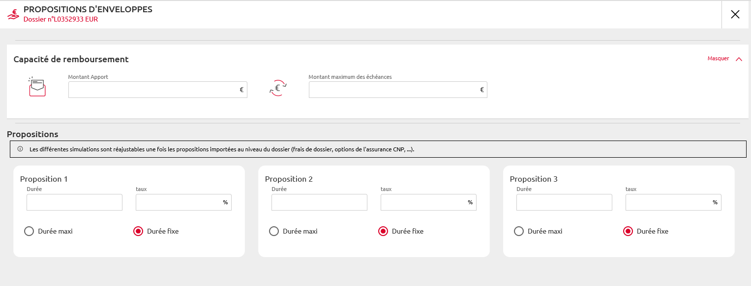
Parcours coût total objet
2. Accès aux propositions en mode Cout total Objet
Ajustement des variables pour la simulation

Slide 13
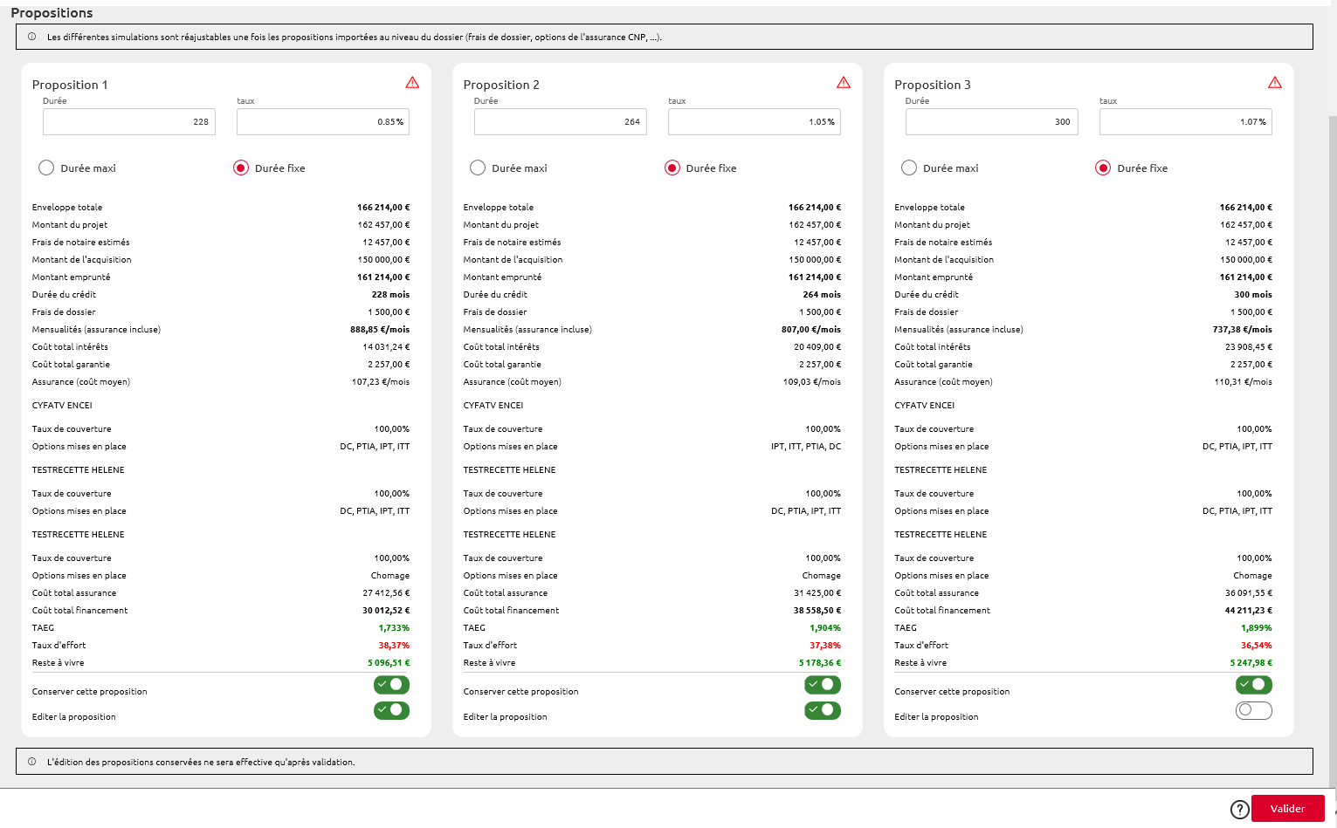
Parcours coût total objet
2. Accès aux propositions en mode Cout total Objet
Possibilité d’ajuster la durée et/ou le taux pour chaque proposition
Restitution des différentes simulations
Visuels sur les dépassements taux d’effort, TAEG et reste à vivre
Possibilité de conserver entre 1 à 3 propositions (1 à minima)
Création des propositions conservées dans Mycredimmo, avec possibilité d’édition de(s) propositions avec la(les) FSI/ACA

Slide 14
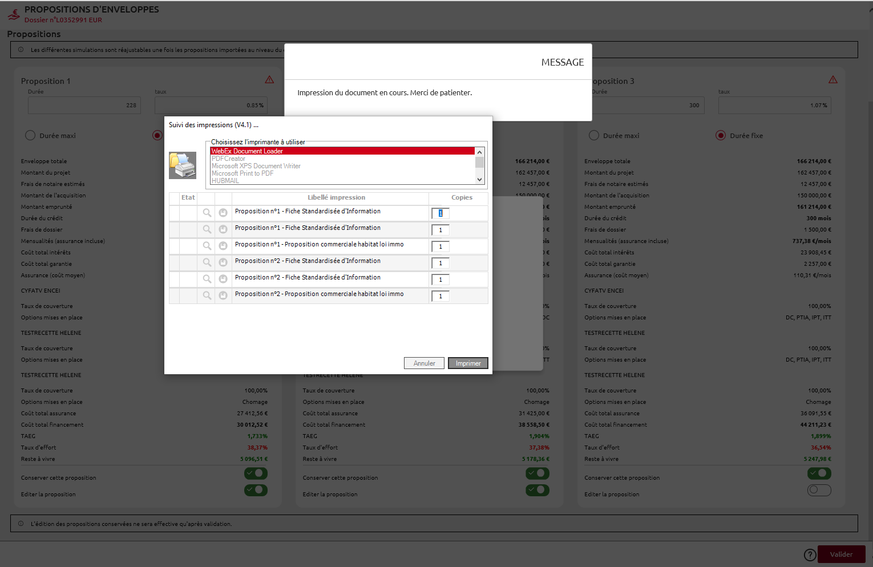
Parcours coût total objet
2. Accès aux propositions en mode Cout total Objet
Si l’édition a été sélectionnée : Edition automatique de(s) propositions avec la(les) FSI/ACA

Slide 15
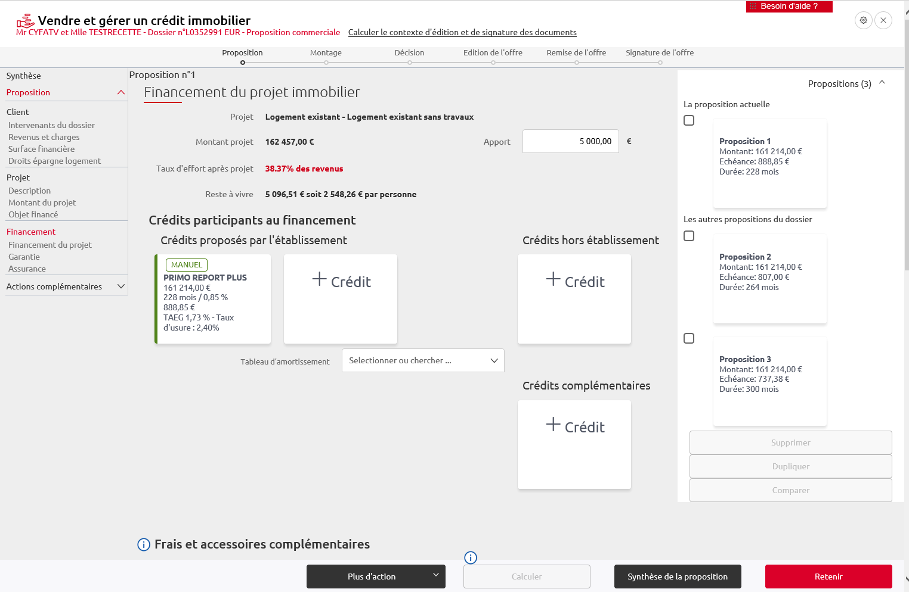
Parcours coût total objet
3. Retour au Plan de Financement
Les autres propositions sont également disponibles à l’étape ‘Proposition commerciale’
Retour au Plan de financement avec possibilité de modifier les propositions enregistrées

